Slide 1
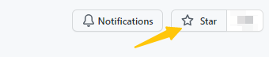

做好开源客服系统
行动号召：给春松客服 Star
github.com/chatopera/cskefu
分享内容在 5 秒后开始

Slide 2

春松客服大讲堂
2019 © 北京华夏春松科技有限公司

Slide 3

春松客服大讲堂
做好开源客服系统
账号体系-权限，部门和角色
王海良
主讲老师/华夏春松联合创始人&CEO
Chatopera 用户群
春松客服，Chatopera 机器人平台用户讨论群
2019 © 北京华夏春松科技有限公司

Slide 4


自我介绍
王海良，Chatopera联合创始人&CEO，微软人工智能
最有价值专家。2011年毕业于北邮，后加入IBM工作四
年，先后工作于软件开发实验室和创新中心。从2016年
开始工作于创业公司，三角兽AI算法工程师，呤呤英语
AI产品负责人，负责智能对话系统研发，2018年出版
《智能问答与深度学习》一书。

Slide 5
分享大纲
春松客服大讲堂
2.3 账号体系
账号模块的设计
单点登录
坐席的状态设置
代码讲解

Slide 6
账号模块的设计
春松客服大讲堂
2.3 账号体系

Slide 7
资源的管理
春松客服大讲堂
2.3 账号体系
联系人
坐席工作台
客户
机器人客服
历史会话
系统管理
坐席设置
……

Slide 8

组织机构及角色
春松客服大讲堂
2.3 账号体系
组织机构
初级坐席
高级坐席
A部门
A1部门
陈二
赵六
A2部门
B部门
刘一
张三
李四
张三
Notes:
一个人可以有多个角色
一个人可以在多个组织中

Slide 9
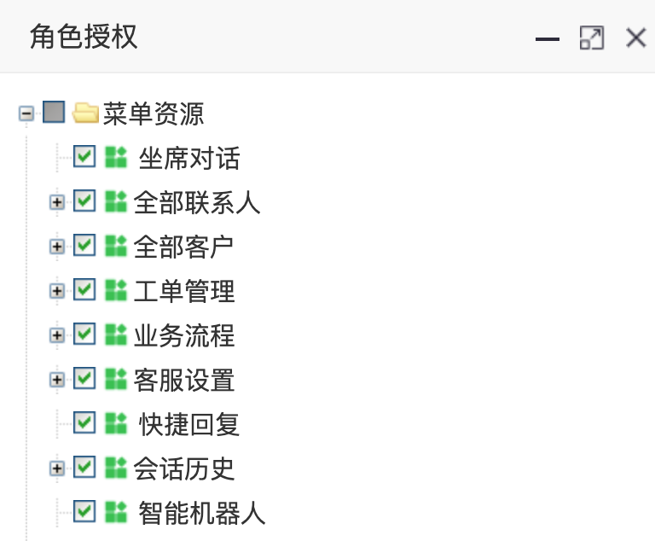
用户和组：系统角色
春松客服大讲堂
2.3 账号体系
Notes:
下一页，全部联系人的展开

Slide 10
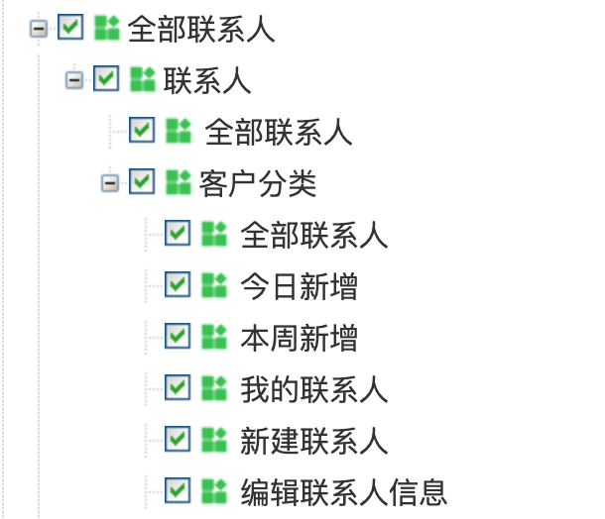
系统角色：展开
春松客服大讲堂
2.3 账号体系

Slide 11
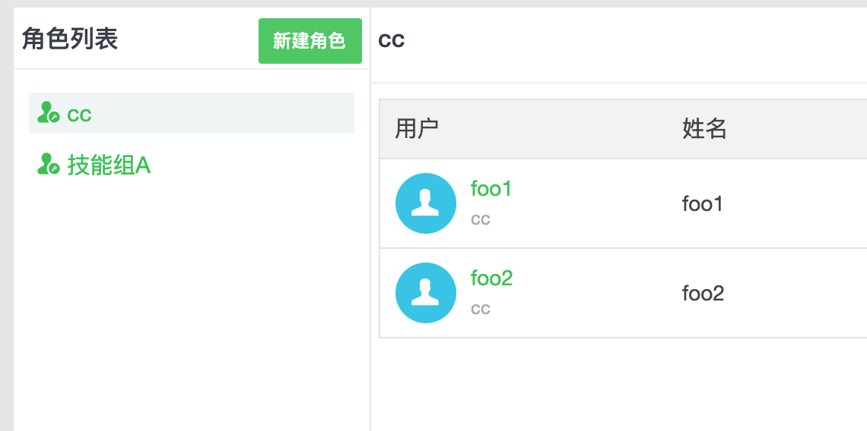
系统角色：创建
春松客服大讲堂
2.3 账号体系

Slide 12
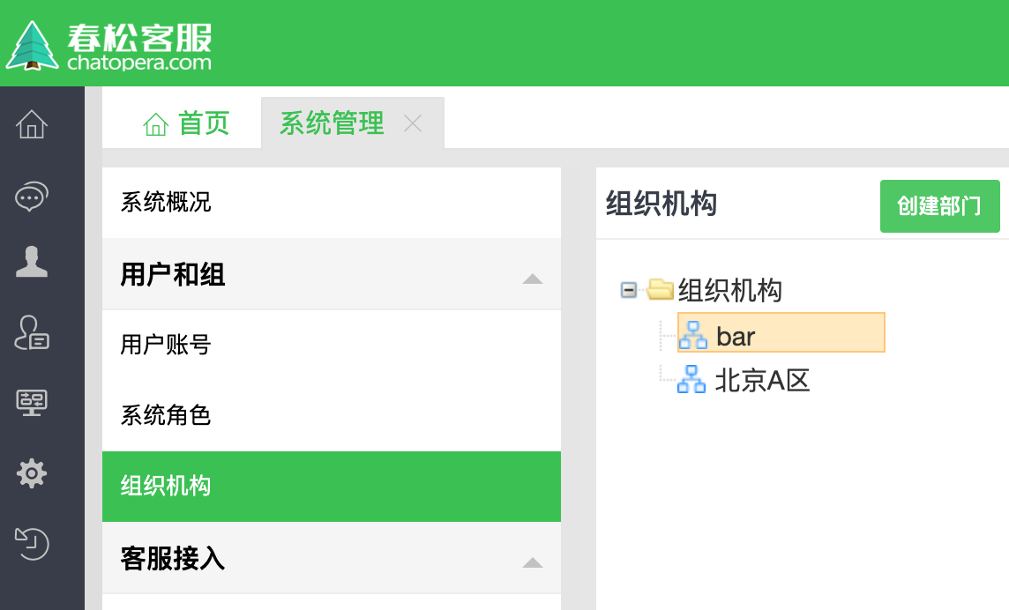
用户和组：组织机构
春松客服大讲堂
2.3 账号体系

Slide 13
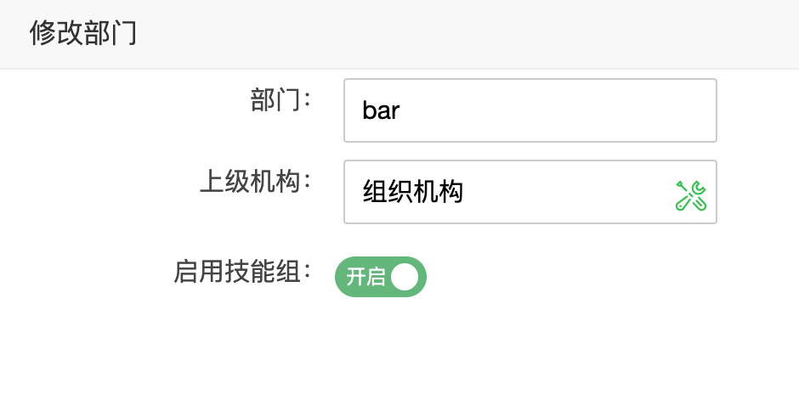
组织机构：技能组
春松客服大讲堂
2.3 账号体系

Slide 14
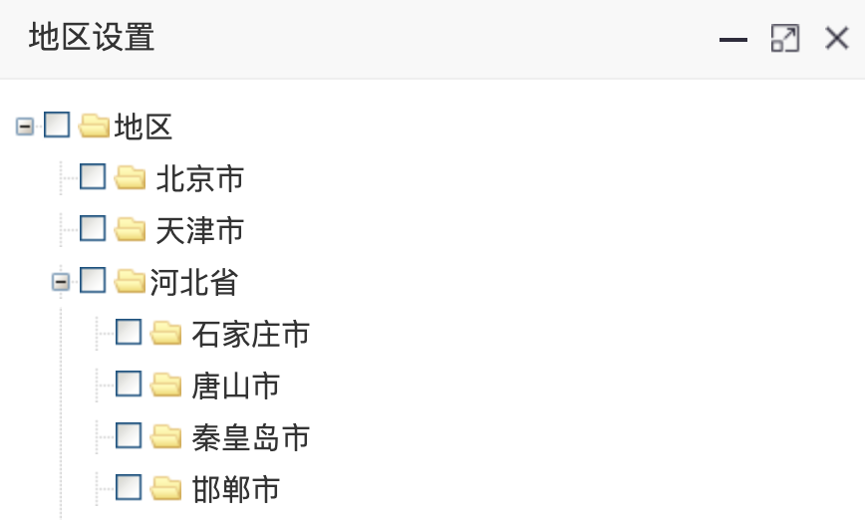
组织机构：地区设置
春松客服大讲堂
2.3 账号体系
Notes:
一个技能组在设置地区以后，当网站渠道里开启多技能组以后，可以在网页聊天控件设置为显示技能组。

Slide 15
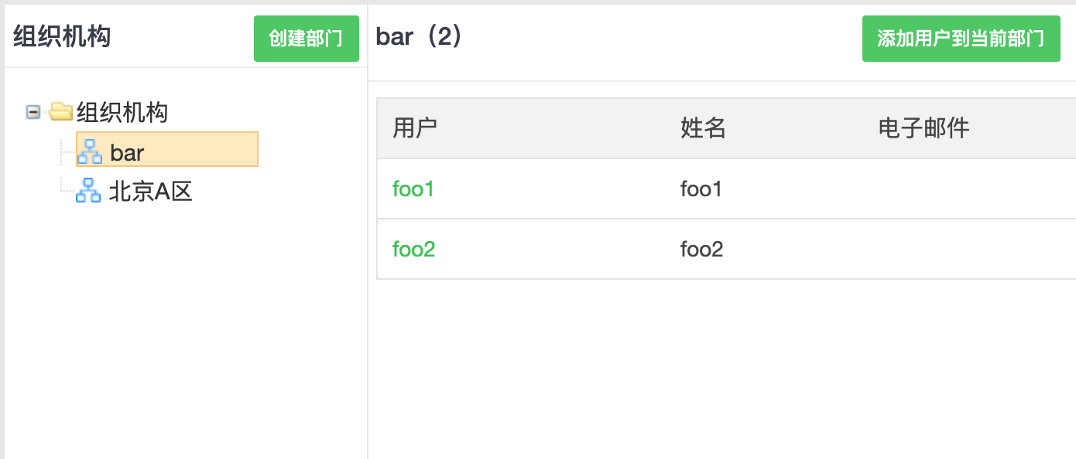
组织机构：添加人员
春松客服大讲堂
2.3 账号体系

Slide 16
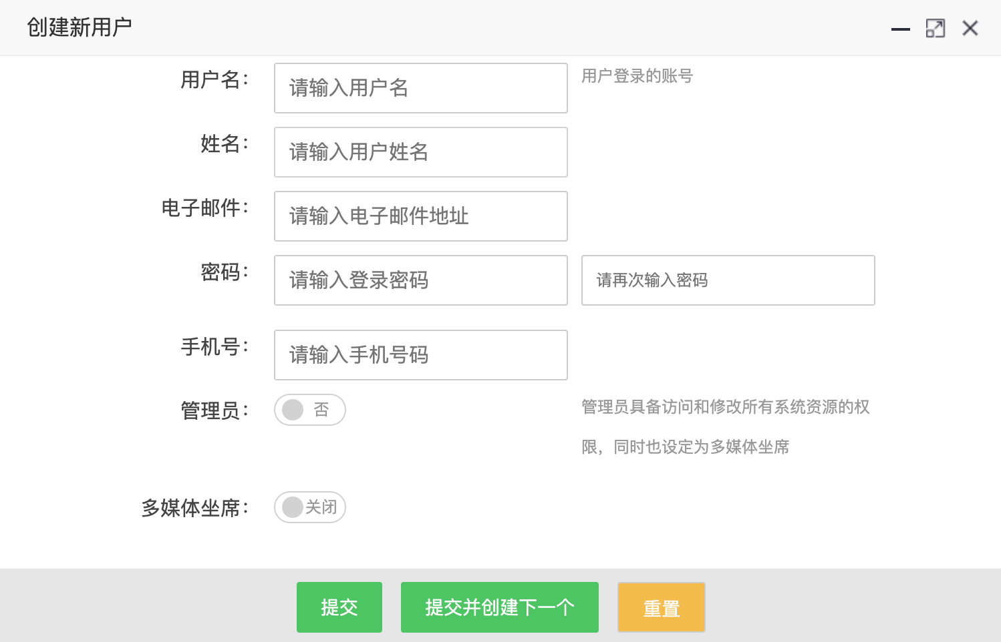
用户和组：用户账号
春松客服大讲堂
2.3 账号体系

Slide 17

权限的调整
春松客服大讲堂
2.3 账号体系
新版本 5.1.0 ….

Slide 18
权限的调整
春松客服大讲堂
2.3 账号体系
组织机构
初级坐席
高级坐席
A部门
A1部门
陈二
赵六
A2部门
B部门
刘一
张三
李四
张三
Notes:
部门之间资源隔离

Slide 19
单点登录
春松客服大讲堂
2.3 账号体系

Slide 20

单点登录的好处
春松客服大讲堂
2.3 账号体系
安全
稳定
节约
按坐席收费的商业模式

Slide 21
登入的限制
春松客服大讲堂
2.3 账号体系
一个账号同时只能在一个浏览器内使用
后登录的浏览器将之前的账号踢出
每个登入的有效期为24小时

Slide 22
客服的状态设置
春松客服大讲堂
2.3 账号体系

Slide 23
状态分类
春松客服大讲堂
2.3 账号体系
序号 | 大状态 | 小状态 | 英文
1 | 就绪 | 置闲 | READY-NOTBUSY
2 |  | 置忙 | READY-BUSY
3 | 非就绪 | 非就绪 | NOTREADY
4 | 离线 | 离线 | OFFLINE
以上状态由坐席人员自己管理
Notes:
坐席人员通过登录，就绪等，或经过管理员等有高级权限的执行强制离线等操作。

Slide 24
状态分类
春松客服大讲堂
2.3 账号体系
序号 | 小状态 | 英文 | 依据
5 | 服务中 | INSERV | 是否有服务中的顾客
6 | 空闲 | IDLE | 与5相对
7 | 已连接 | CONNECTED | Socketio长连接是否建立
8 | 连接断开 | DISCONNECT | 与7相对
以上状态由系统自动判断
Notes:
坐席人员通过登录，就绪等，或经过管理员等有高级权限的执行强制离线等操作。

Slide 25
状态机转移
春松客服大讲堂
2.3 账号体系
7
5
6
登录
置忙
4
1
2
登出
未就绪
3
8
4
坐席自己控制
系统自动判断

Slide 26
坐席状态设定规则
春松客服大讲堂
2.3 账号体系
1. 登录后设定为“在线”，默认为“就绪置闲”。
2. 坐席设定“置忙”或“非就绪”。
3. 坐席只能单点登录，后续的登录会将早前的登录踢出。
4. 坐席可以在登录后打开多个Tab页。
5. 坐席关闭所有Tab页后：如果在10秒内没有打开新的Tab页，则系统自动设定该坐席为“非就绪”状态；如果坐席在10秒内打开新的tab页，则保持关闭tab页前的状态。

Slide 27
坐席状态设定规则
春松客服大讲堂
2.3 账号体系
6. 坐席没有关闭所有Tab页，则保持关闭前的状态。
7. 坐席刷新Tab页，保持刷新前的状态：此处如果坐席持续不断的刷新Tab页，则有可能被系统8. 设定到“非就绪状态”，这个符合客观事实，连续不断的刷就是非就绪。
9. 坐席登出，设定为离线状态。
10. 坐席每次登录，有最大时效为24小时，超过24小时需要重新登录，否则执行转接等操作时会提醒并回到登录页面。

Slide 28
代码讲解
春松客服大讲堂
2.3 账号体系

Slide 29
代码结构
春松客服大讲堂
2.3 账号体系
Templates
Controller
Proxy
Model
Database

Slide 30


做好开源客服系统
Chatopera 公众号
Chatopera 用户群
最新更新，动态
春松客服，Chatopera 机器人平台用户讨论群
2019 © 北京华夏春松科技有限公司

Slide 31
资源
文档中心: https://docs.chatopera.com
开源地址: http://github.com/chatopera
春松客服: https://github.com/chatopera/cskefu
博客地址: https://blog.chatopera.com
Chatopera云服务: https://bot.chatopera.com/
2019 © 北京华夏春松科技有限公司

